Slide 1

I Jornada de (d)Efecto Pasillo
Facultad de Ciencias, 15 junio 2018 #DefectoPasillo
II Plan de Promoción de la Investigación
Notes:
Drag Picture and Send to Back

Slide 2

FÍSICA FUNDAMENTAL Y APLICACIONES FQM387
ANTONIO M. LALLENA ROJO
DEPARTAMENTO de FÍSICA ATÓMICA, MOLECULAR Y NUCLEAR
DESCRIPCIÓN
Temáticas de trabajo del grupo de investigación.
-Física nuclear teórica. Cálculos de estructura nuclear con interacciones efectivas nucleón-nucleón de alcance finito que incluyen términos tensoriales. HF, HF+BCS, RPA, QRPA
-Física médica. Aplicaciones de simulación Monte Carlo del transporte de radiación en medios materiales a radioterapia y dosimetría física. Nuevas técnicas de control de calidad en aceleradores clínicos y dispositivos de dosimetría. Desarrollo de autómatas de crecimiento celular y estudio de modelos de crecimiento para aplicaciones en radioterapia. Aplicaciones de técnicas Monte Carlo en programas de cribado.
lallena@ugr.es
estructura nuclear, Hartree-Fock, BCS, RPA, QRPA, fuerzas tensoriales, interacción de alcance finito
simulación Monte Carlo, dosimetría, radioterapia, autómatas celulares, técnicas Monte Carlo
Jornadas (d)Efecto Pasillo Facultad de Ciencias

Slide 3
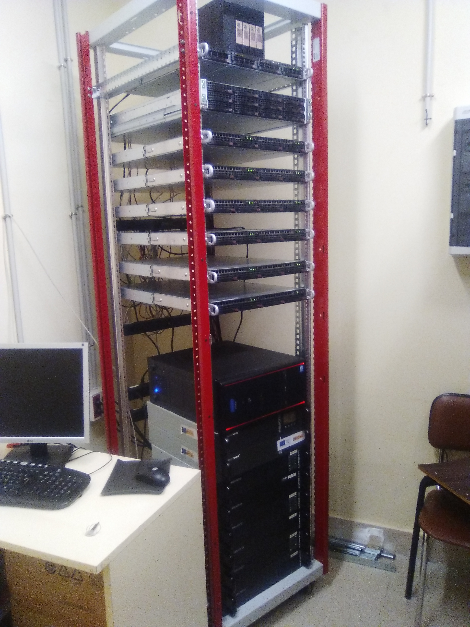
FÍSICA FUNDAMENTAL Y APLICACIONES FQM387
ANTONIO M. LALLENA ROJO
¿Qué sabemos hacer?
-Métodos numéricos
-Análisis de datos
-Técnicas Monte Carlo
¿Qué podemos compartir?
Clúster de cálculo (200 cores)
Técnicas de reducción de varianza basadas en algoritmos de colonia de hormigas
Experiencia en métodos numéricos
Jornadas (d)Efecto Pasillo Facultad de Ciencias

Slide 4
FÍSICA FUNDAMENTAL Y APLICACIONES FQM387
ANTONIO M. LALLENA ROJO
¿En qué estamos interesados
en colaborar?
¿En qué podemos colaborar?
-Aplicaciones de simulación/técnicas Monte Carlo
-Análisis de datos
Colaboraciones actuales en UGR
Grupo de Alberto J. Palma López.
Departamento de Electrónica y Tecnología de Computadores
  Desarrollo de sistemas de dosimetría clínica
  Análisis de señales (plantillas inteligentes)
Grupo de Emilia Fernández Ondoño.
Departamento de Edafología y Química Agrícola.
  Análisis de datos
Servicios de Radiofísica. Hospitales PTS y Virgen de las Nieves
  Línea de investigación en Física Médica
Jornadas (d)Efecto Pasillo Facultad de Ciencias

